Slide 1
Перечень участков тепловых сетей АО «УСТЭК-Челябинск», подлежащих реконструкции и капитальному ремонту в 2025 году

Slide 2
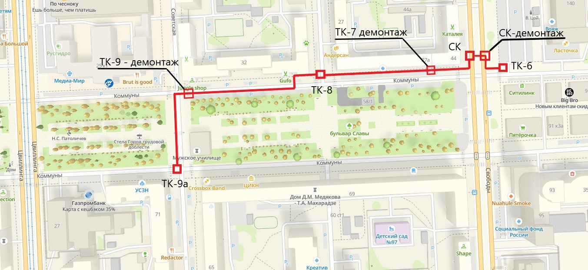
Реконструкция участка от ТК-6 до ТК-9а ул. Коммуны

Slide 3
Реконструкция участка от ТК-18а до Т.28
ул. Г. Танкограда

Slide 4
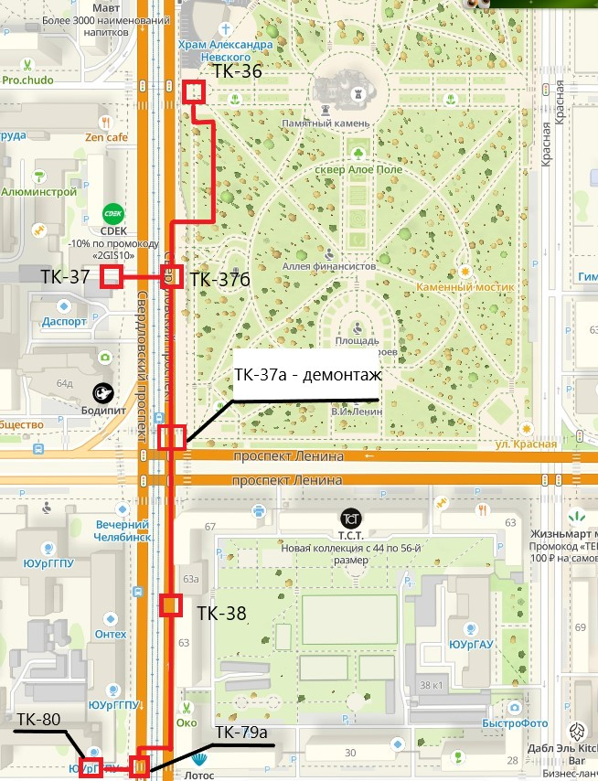
Реконструкция участка от ТК-36 до
ТК-79а Свердловский пр.

Slide 5
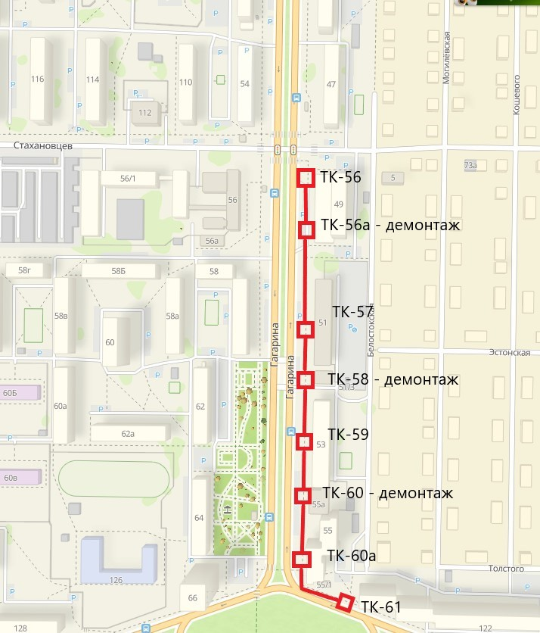
Реконструкция участка от ТК-56а до ТК-61

Slide 6
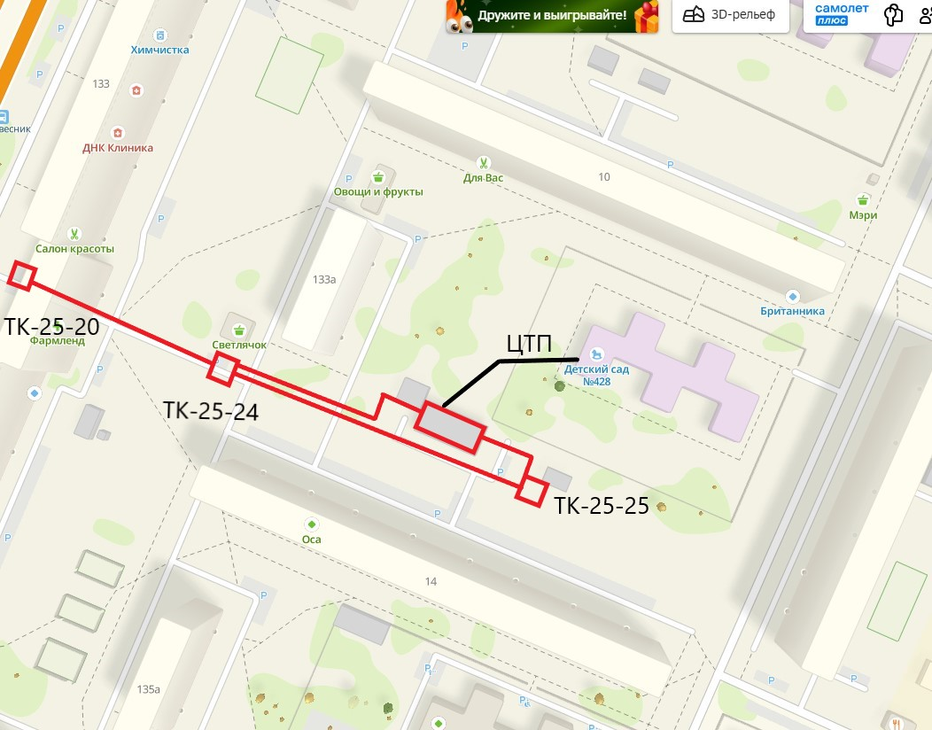
Реконструкция участка от ТК-25-20 до ТК-25-24 и до ЦТП «Комарова-2»

Slide 7
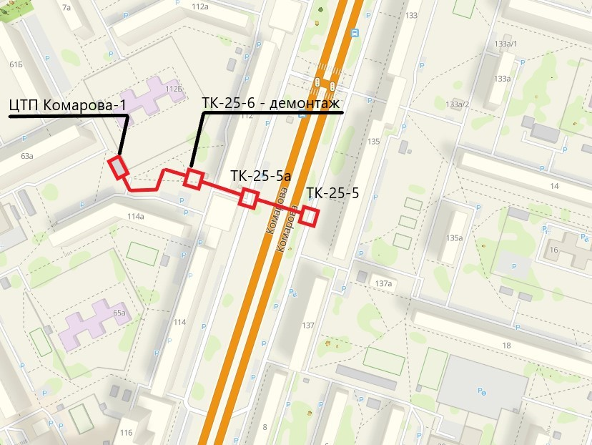
Реконструкция участка от ТК-25-5 до ЦТП «Комарова-1»

Slide 8
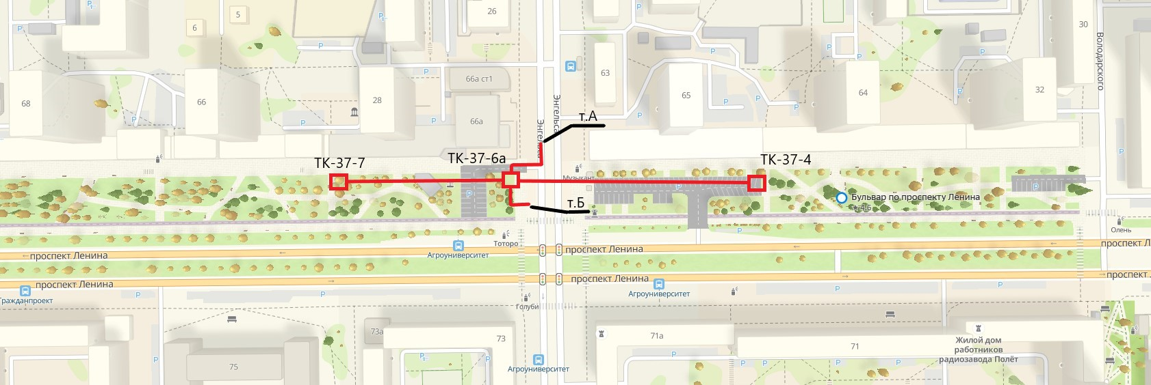
Реконструкция участка от ТК-37-4 до ТК-37-7 пр. Ленина

